Slide 1





CHÀO MỪNG CÁC EM
ĐẾN VỚI BÀI HỌC HÔM NAY!

Slide 2



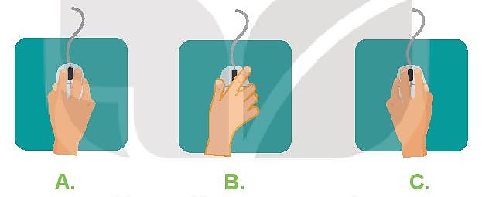

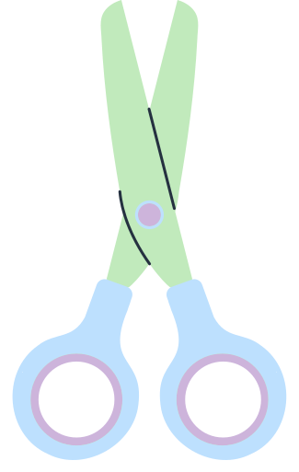


KHỞI ĐỘNG
Hình nào sau đây minh họa cách cầm chuột đúng?

Slide 3




BÀI 13: LUYỆN TẬP SỬ DỤNG CHUỘT

Slide 4

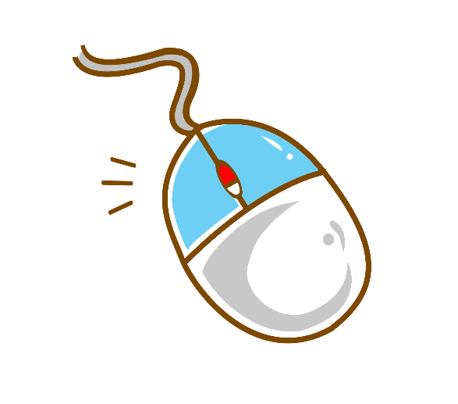
NHIỆM VỤ 1: Thực hành thao tác di chuyển chuột, kéo thả chuột, nháy chuột, nháy nút phải chuột, nháy đúp chuột
Em hãy nhắc lại các thao tác khi sử dụng chuột.
Di chuyển chuột: Thay đổi vị trí của chuột đến vị trí khác.
Nháy chuột: Dùng ngón trỏ nhấn nút trái chuột một lần

Slide 5









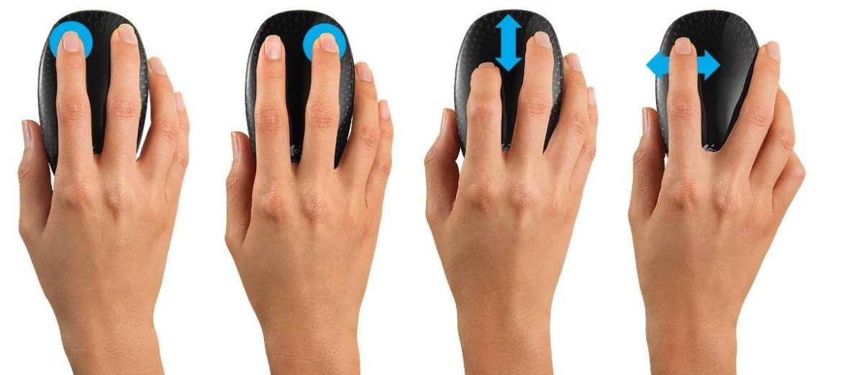
Nháy nút phải chuột: dùng ngón giữa nhấn nút phải chuột một lần.
Nháy đúp chuột: Dùng ngón trỏ nhấn nút trái chuột nhanh hai lần liên tiếp.
Kéo thả chuột: Nhấn giữa nút trái chuột, di chuyển con trỏ.

Slide 6



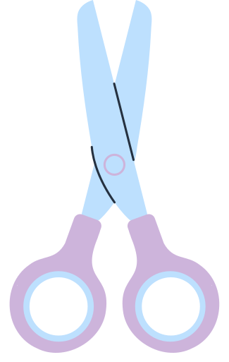

Hãy luyện tập 3 lần, ghi kết quả vào vở theo mẫu dưới đây để theo dõi sự tiến bộ của mình
Lần luyện tập | 1 | 2 | 3
Tổng điểm ghi được

Slide 7


NHIỆM VỤ 2: Sử dụng nút cuộn chuột để chuyển giữa các trang chiếu của bài trình chiếu
Thao tác | Tác dụng
1) Lăn nút cuộn tiến | a) Chuyển tới trang chiếu sau trang chiếu hiện tại
2) Lăn nút cuộn lùi | b) Chuyển tới trang chiếu trước trang chiếu hiện tại.
Ghép mỗi mục ở cột Thao tác với một mục thích hợp ở cột Tác dụng:

Slide 8




KẾT LUẬN
Lăn nút cuộn tiến: để chuyển tới trang chiếu trước trang chiếu hiện tại.
Lăn nút cuộn lùi: để chuyển tới trang chiếu sau trang chiếu hiện tại.

Slide 9


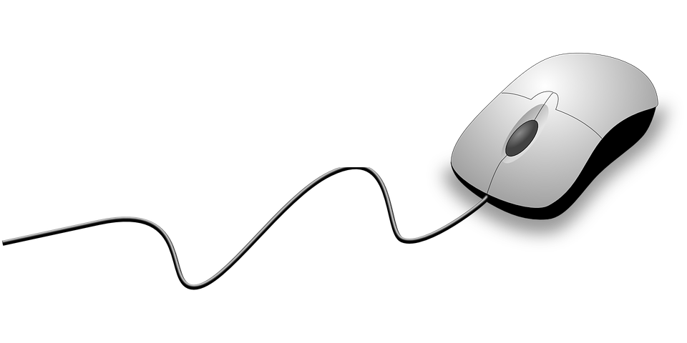

1. Tiếp tục thực hành các thao tác với chuột bằng phần mềm Basic Mouse Skills để ghi được số điểm cao nhất. Nếu em chưa thành thạo thao tác ở mức luyện tập nào đó, hãy nhấn phím N để chuyển tới luyện tập riêng với mức đó.
LUYỆN TẬP

Slide 10



2. Em có thể luyện tập các thao tác với chuột bằng các phần mềm trò chơi khác dưới sự hướng dẫn của thầy, cô giáo.

Slide 11


VẬN DỤNG
1. Em cần sử dụng thao tác nháy đúp chuột trong những tình huống nào sau đây?
A. Khởi động một phần mềm trên màn hình nền.
B. Chọn lệnh New Folder trên dải lệnh Home của cửa sổ làm việc với tệp và thư mục để tạo thư mục mới.
C. Mở một thư mục trên máy tính.

Slide 12


Hãy cho ví dụ về một tình huống mà em cần thao tác nháy nút phải chuột hoặc dùng nút cuộn chuột khi sử dụng máy tính.
Ví dụ
Em dùng nút cuộn chuột để xem thông tin trên Internet, lăn nút cuộn chuột xuống để xem các tin phía dưới trang tin và lăn nút cuộn chuột lên để xem các tin phía trên trang tin.
Em nháy nút phải chuột vào biểu tượng This PC trên màn hình nền, rồi nháy chuột chọn Properties và xem bảng chọn được mở.

Slide 13


Tiếp tục luyện tập thao tác với chuột
HƯỚNG DẪN VỀ NHÀ
Đọc và chuẩn bị trước Bài 14: Em thực hiện công việc như thế nào?

Slide 14


HẸN GẶP LẠI CÁC EM Ở BÀI HỌC SAU!

